Slide 1

Chào mừng các em đến với tiết Tiếng Việt - Lớp 2
Giáo viên: Nguyễn Thị Hà

Slide 2
Bài 1: Nhìn tranh, tìm từ:
a/ Chỉ sự vật
- Chỉ người: học sinh,...
- Chỉ vật: cặp sách,...
b/ Chỉ hoạt động: đi học,...

Slide 3
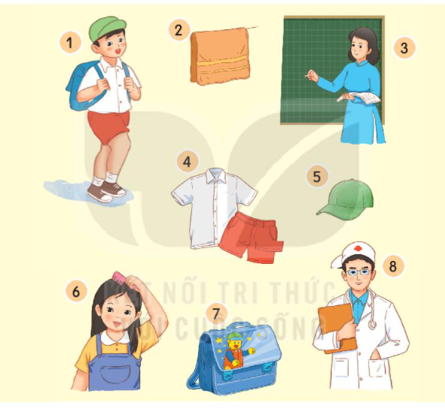

Slide 4


Bài 1:
Nh×n tranh, t×m tõ ng÷:
a. Chỉ sự vật:
giáo viên, bác sĩ,
bạn gái.
- Chỉ người: học sinh,
khăn mặt, quần áo,
mũ.
- Chỉ vật: cặp sách,

Slide 5
b. Chỉ hoạt động: đi học,

Slide 6
Bài 1: Nhìn tranh, tìm từ ngữ:
a/ Chỉ sự vật:
- Chỉ người: học sinh, giáo viên, bạn gái,
bác sĩ.
- Chỉ vật: cặp sách, quần áo, khăn mặt, mũ.
b/ Chỉ hoạt động: đi học, viết bảng, chải tóc.

Slide 7
Bài 2: Kết hợp từ ngữ ở cột A với từ ngữ ở cột B để tạo câu giới thiệu.
A
B
Bạn Hà
là bác sĩ.
Bố em
là trường Tiểu học Lê Quý Đôn.
Trường em
là học sinh lớp 2.
Bài 3: Đặt một câu giới thiệu theo mẫu ở bài tập 2.

Slide 8


Củng cố

Slide 9


Ai nhanh ai đúng
Chọn A, hoặc B, hoặc C
Câu 1
Đáp án nào gồm các từ chỉ sự vật?
15
14
13
12
11
10
09
08
07
06
05
04
03
02
00
01
A. bút chì, ti vi, nông dân.
Time
B. xe đạp, công an, ngoan ngoãn.
C. kĩ sư, xanh biếc, quạt trần.
CHÚC MỪNG CÁC EM !

Slide 10
Ai nhanh ai đúng
Chọn A, hoặc B, hoặc C
Câu 2
Đáp án nào gồm các từ chỉ hoạt động?
15
14
13
12
11
10
09
08
07
06
05
04
03
02
00
01
A. ăn cơm, cánh đồng, nhảy dây.
Time
B. viết bài, đọc sách, công nhân.
C. kể chuyện, quét nhà, nhổ cỏ.
CHÚC MỪNG CÁC EM !

Slide 11
Ai nhanh ai đúng
Chọn A, hoặc B, hoặc C
Câu 3
Câu nào là câu giới thiệu?
15
14
13
12
11
10
09
08
07
06
05
04
03
02
00
01
A. Bạn Lan rất ngoan.
Time
B. Mẹ em là công nhân.
C. Cái bút dùng để viết.
CHÚC MỪNG CÁC EM !

Slide 12


Xin trân trọng
cảm ơn quý thầy cô!

